Slide 1
Консультация для педагогов
«Модель развития одаренных детей дошкольного возраста»
Подготовила: Медовикова Алевтина Анатольевна,
старший воспитатель
г. Мышкин, 2021

Slide 2
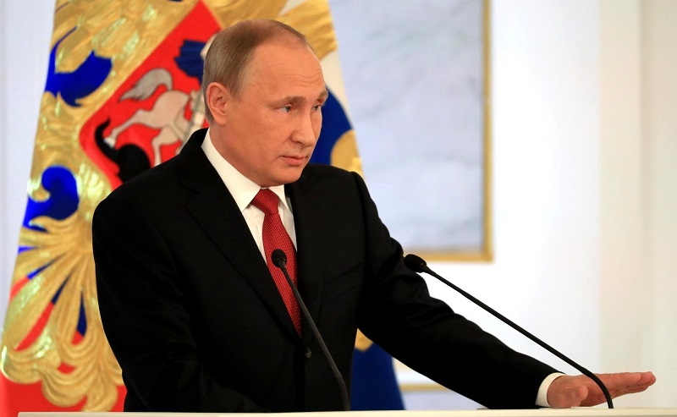
«Мы обязательно должны добиться того, чтобы каждый ребенок мог найти, реализовать себя, открыть свои таланты, свой дар»
В. В. Путин

Slide 3
Одаренный ребенок — это ребенок, который выделяется яркими, очевидными, иногда выдающимися достижениями (или имеет внутренние предпосылки для таких достижений) в том или ином виде деятельности.
Одаренность — это системное, развивающееся в течение жизни качество психики, которое определяет возможность достижения человеком более высоких, незаурядных результатов в одном или нескольких видах деятельности по сравнению с другими людьми
.

Slide 4
Характерные отличия
одаренных детей
1
Легкость и скорость обучения по сравнению со сверстниками
Меньший объем помощи со стороны взрослых, повышенная самостоятельность
2
3
Стремление к творчеству, к достижению высокого уровня мастерства
4
Высоким уровень познавательной мотивации, любознательности,
увлечением любимым делом

Slide 5
Условия реализации образовательной Программы
кадровый потенциал
Организация развивающей предметно-пространственной среды
материально-технические
Условия развития и сопровождения одаренных детей

Slide 6
Цель ДОО
Создание условий для оптимального развития одаренных детей, включая тех, чья одарённость в настоящий момент может быть ещё не проявившейся, а также просто способных детей, в отношении которых есть серьёзная надежда на дальнейший качественный скачок в развитии их способностей

Slide 7
Задачи ДОО
Создать условия для развития одаренного ребенка
Создать условия для развития субъектной позиции одаренного ребенка
Отслеживать особенности развития одаренного ребенка на различных возрастных этапах дошкольного детства
Повысить психолого-педагогическую компетенцию взрослых по вопросам сопровождения развития одаренного ребенка

Slide 8
Принципы сопровождения
1
непрерывность сопровождения развития одаренного ребенка
признание уникальности ребенка, исключающее усреднение, сравнение одного ребенка с другим
бережное отношение к психическому миру ребенка, его потребностям, особенностям субъективного отношения к миру и самому себе
защита интересов ребенка
индивидуальный путь развития ребенка
учет специфики возрастного и индивидуального развития
принцип диалогичности
принцип личностно-ориентировочного подхода к ребенку
принцип построения развивающей работы на основе диагностики
2
3
4
5
6
7
8
9

Slide 9
Нормы сопровождения
последовательное осуществление цикла сопровождения одаренного ребенка
владение комплексом диагностических методик
выстраивание программы сопровождения одаренного ребенка, педагогов-специалистов, родителей к ее реализации
осуществление мониторинга действенности индивидуального маршрута развития сопровождения и выстраивание новой, в случае неэффективности первого
любовь к ребенку и, как следствие, принятие его как личности, сопереживание, терпимость и терпение, умение прощать
ожидание успеха в решении затруднений ребенка, готовность оказать содействие и прямую помощь при решении затруднений, отказ от субъективных оценок и выводов
признание права ребенка на свободу поступка, выбора, самовыражения, собственное волеизъявление (право на хочу и не хочу)
поощрение и одобрение самостоятельности, и уверенности в его сильных сторонах, стимулирование самоанализа, рефлексии
признание личностного равноправия ребенка в диалоге и решении собственной проблемы
умение быть товарищем, партнером, символическим защитником для ребенка
систематическое осуществление педагогами самоанализа, самоконтроля, рефлексии

Slide 10
Этапы сопровождения
одаренного ребенка
Диагностический
Анализ результатов
Развивающая работа
Уточнение выявленной одаренности ребенка

Slide 11
Уровни развития способностей
Гениальность
Талант
Одаренность

Slide 12
Развитие способности и одаренности по периодам взросления
Яркие проявления природного потенциала
Яркий расцвет способностей
Интерес, желание, творческий поиск
Пробуждение чувственной сферы
6-7 лет
5-6 лет
4-5 лет
3-4 года

Slide 13
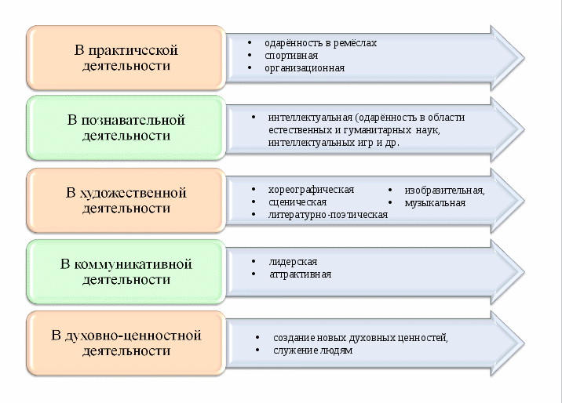
Виды одаренности

Slide 14
Спасибо за внимание!!!

